Slide 1
Kdo smo agitavit solutions?
Delavnica Napredne 3D-teme z Babylon.js
Borut Žnidar, vodja projektov, Agitavit Solutions d.o.o.

Slide 2
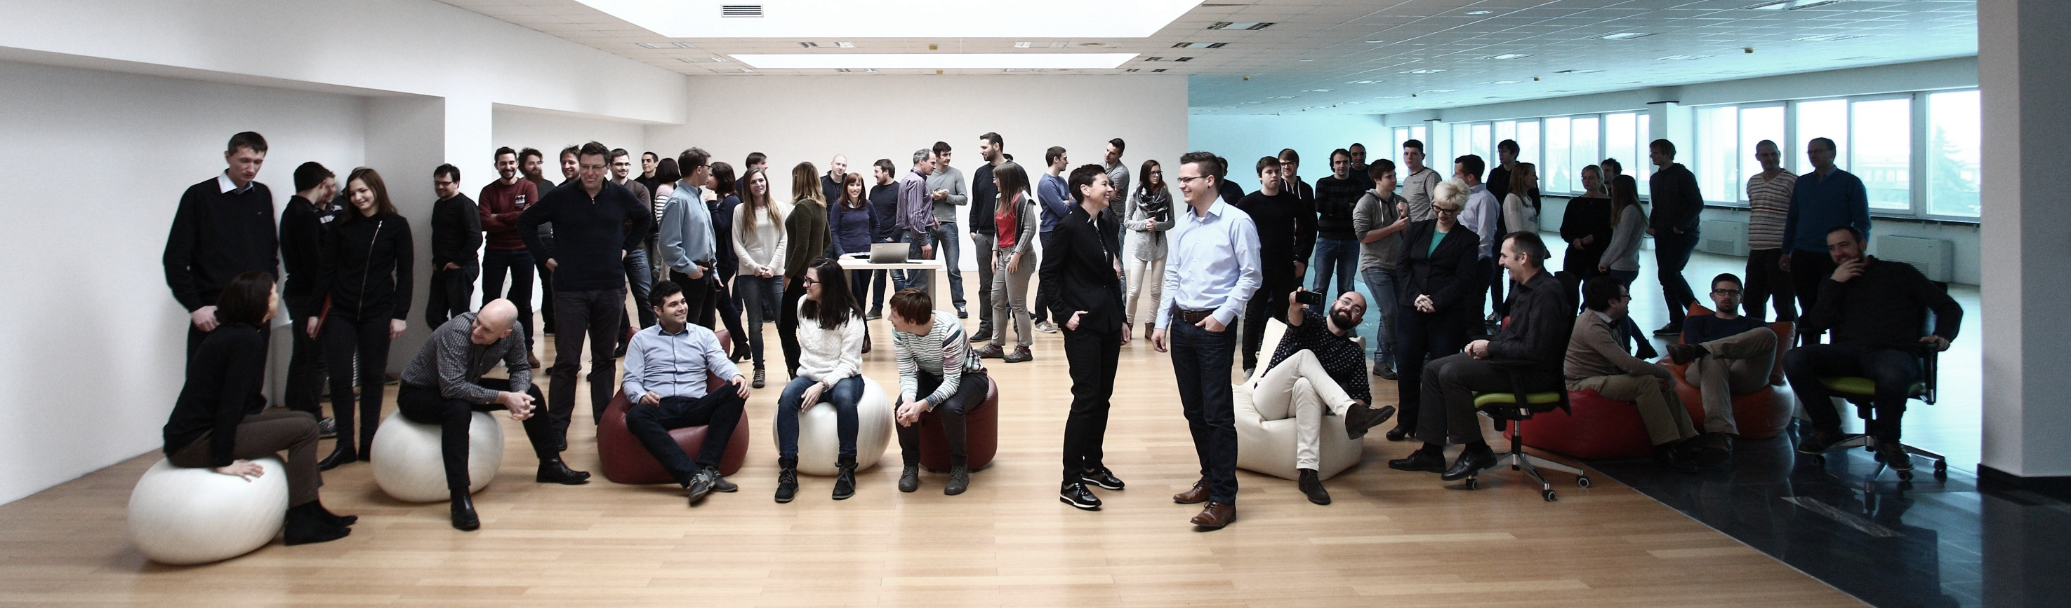
Agitavit solutions
75+ zaposlenih, 14 let izkušenj, 250+ uspešnih projektov
Najpomembnejši trgi: Nemčija, Lihtenštajn, Slovenija
Največ projektov razvoja programske opreme po meri

Slide 3
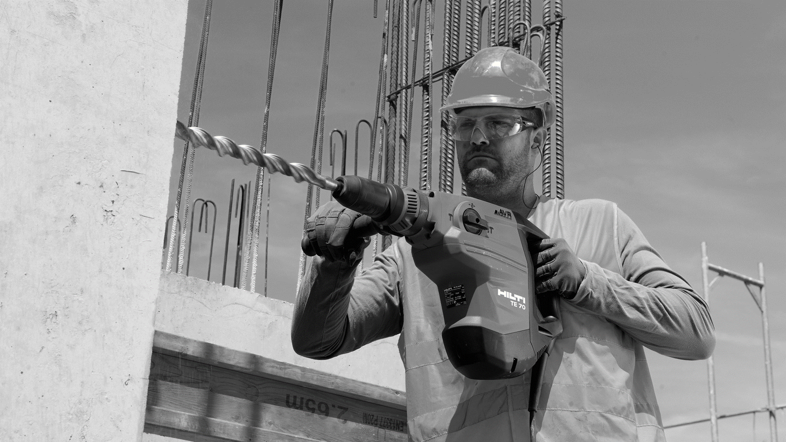

Projekt Hilti
Smart client application - for designing concrete fastening projects with mechanical or chemical anchors.
Spletni katalog izdelkov s 3-dimenzionalnimi modeli.
Konfigurator rešitve z možnostjo 3-dimenzionalnega modeliranja.
Oblikovanje načrta inženirskih rešitev in kosovnice.
Guidance tools enable simple and intuitive entry of dimensions, loads, material and other properties of concrete constructions.
Installed over the Internet or through the AutoUpdate client.
.NET 2.0 framework.
Windows Forms, DevComponenets DotNetBar, Infragistics.
3D: Open source C++ OpenGL library, upgraded by Agitavit Solutions.
Complex event driven architecture.

Slide 4

BABYlon.js
Knjižnica za WebGL
Nam zelo olajša delo z WebGL
Dokaj podobna knjižnici Three.js
Vsebuje že pripravljene rešitve
V pripravi verzija 3.0

Slide 5
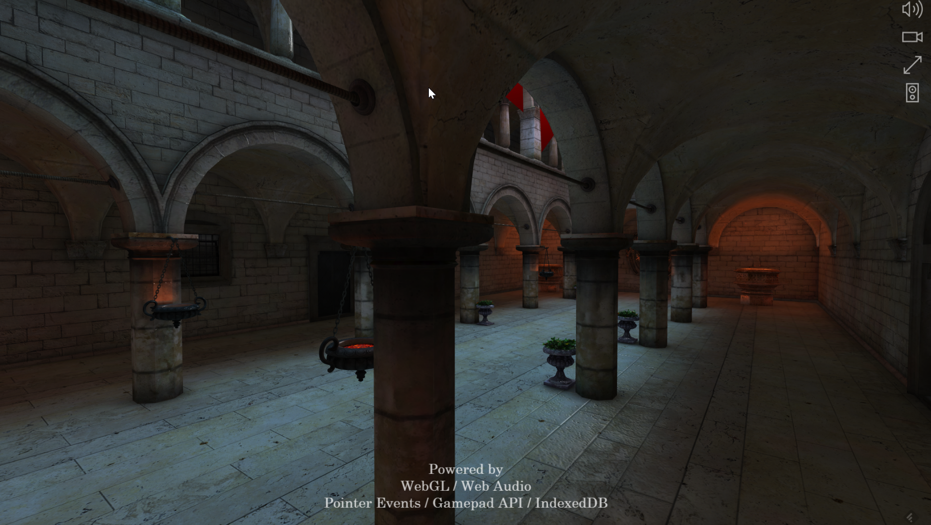
osnove
Osnovni elementi za delo z 3D:
3D elementi (ang. mesh)
material
kamera
osvetlitev
matrike in vektorji
animacije
fizika
Delci (ang. particles)

Slide 6
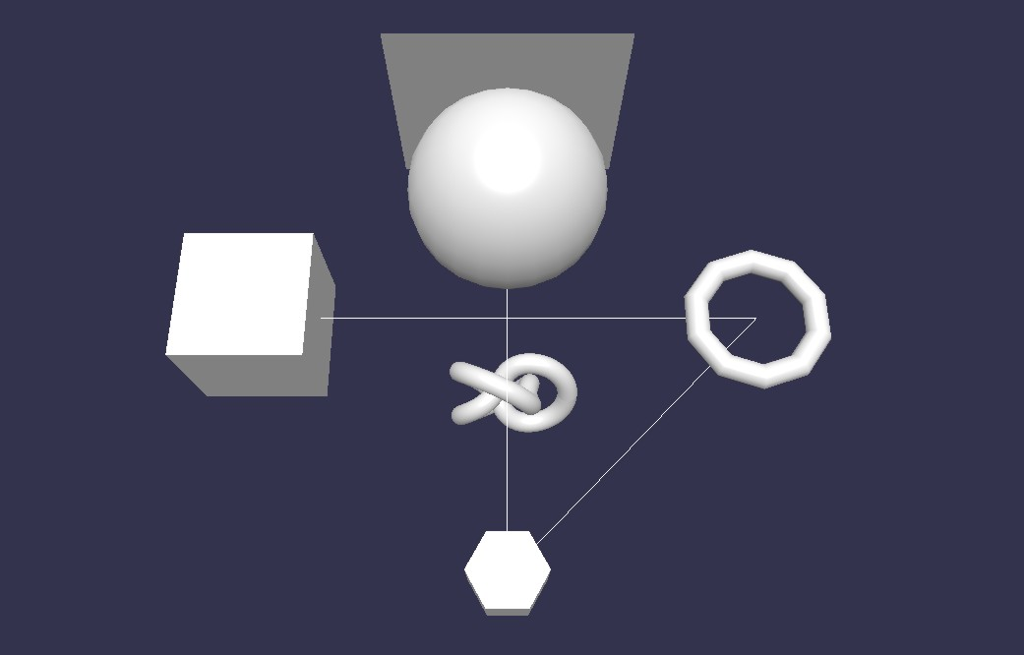
Osnovni elementi
Že narejeni osnovni elementi
Iz njih lahko zgradimo celotno sceno
Omogoča uvoz modelov namesto ročne izgradnje
Elemente lahko zgradimo sami brez pomoči
Elemente lahko tudi posodabljamo ali zgradimo še enkrat

Slide 7
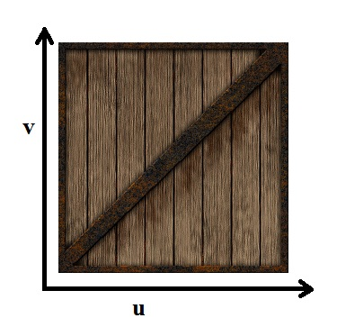
Material elementov
Z materialom določimo bravo, teksturo in transparentnost
En material na en element
Pri teksturah določimo pozicijo glede na element z u in v koordinatami
Z shaderji lahko naredimo veliko več (več tekstur na en element)

Slide 8
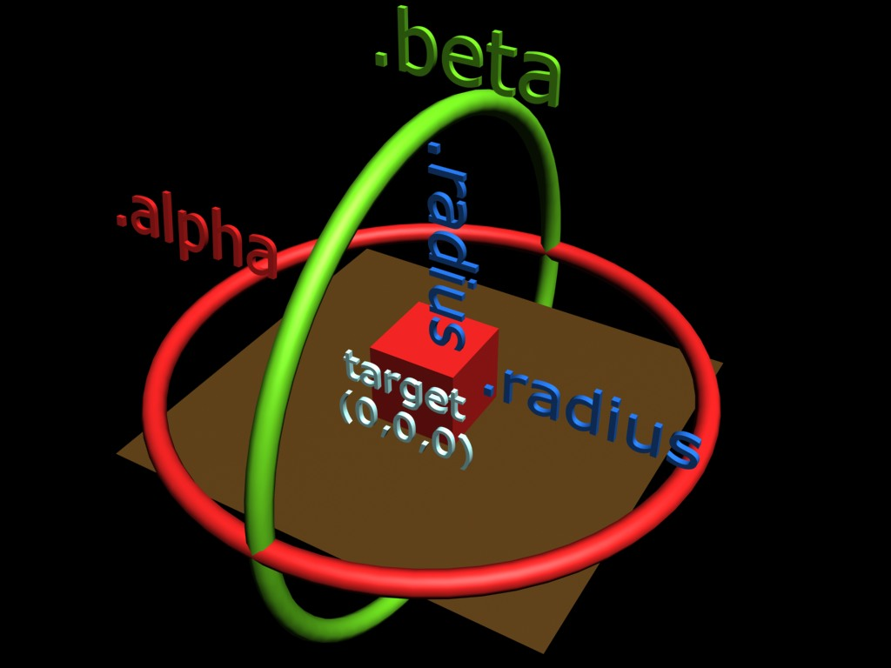
Kamere
Imamo več kamer na izbiro
Potrebujemo vsaj eno kamero
Lahko naredimo svojo kamero
Nadzor kamere z miško in tipkovnico
Vpeljava fizike na kamero
Kamere lahko poljubno menjamo

Slide 9
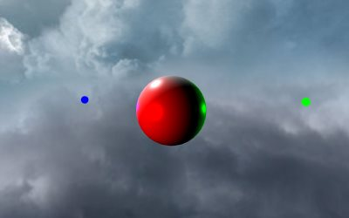
osvetlitev
Več vrst luči:
točkovno (ang. point)
usmerjeno (ang. directional)
stožec (ang. spot light)
globalna luč (ang. hemispheric light)
Neomejeno število luči
Več luči pomeni počasnejše izvajanje
Z shaderji lahko naredimo svojo osvetlitev

Slide 10
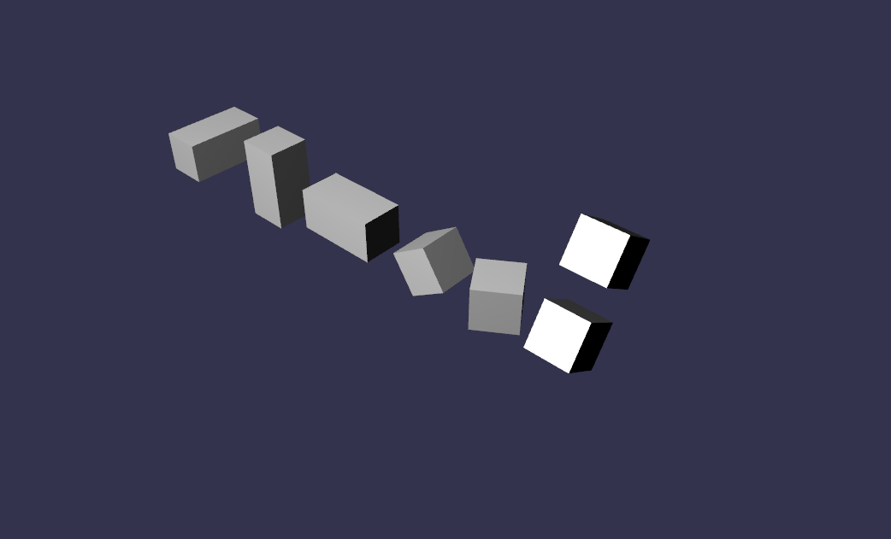
Matrike in vektorji
Vsebuje že narejene razrede za delo z vektorji in matrikami
Na elementu lahko nastavimo pozicijo, rotacijo in skalacijo
Vektorji in matrike nam pridejo prav ko sestavljamo element na roke
Veliko se uporabljajo tudi pri animacijah

Slide 11
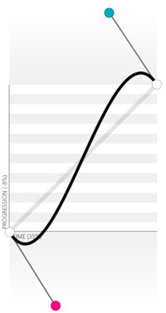
animacije
Vsebuje že pripravljene razrede za delo z animacijami
Animiramo lahko katero koli nastavitev elementa
Animacije lahko naredimo tudi sami brez pomoči
Animacije lahko naredimo tudi z shaderji

Slide 12
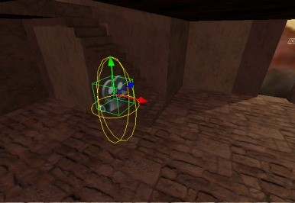
Fizika
Vsebuje tri knjižnice za delo z fiziko:
Cannon.js
Oimo.js
Energy.js
Vklopimo elemente na katerih deluje fizika
Lahko napišemo tudi svojo kodo za delo z fiziko

Slide 13
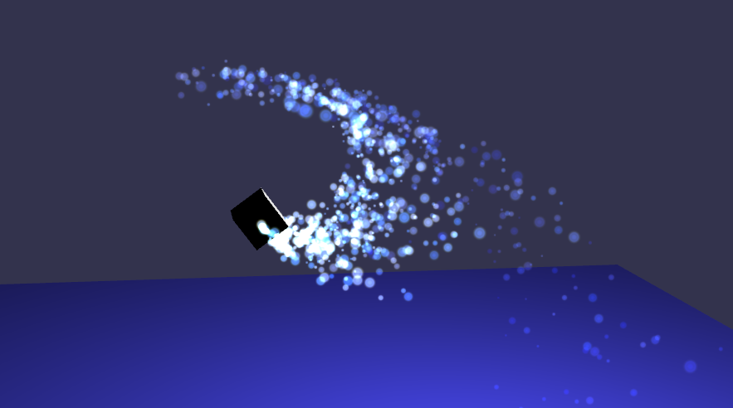
Delci
Celotno ogrodje za delo z delci
Nastavimo texture, velikost delcev, število delcev, izvor, hitrost …
Delci so narejeni iz elementov
Delce lahko implementiramo z shaderji

Slide 14
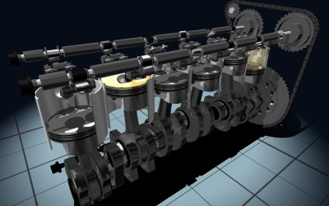
Napredne teme
Napredne teme 3D-ja:
skybox
sence
height map
parallax mapping
bump mapping

Slide 15
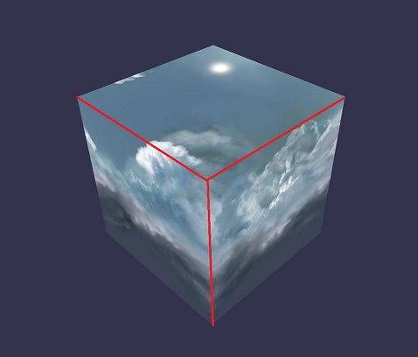
skybox
Preprosta škatla z teksturo
Nastavimo vrstni red izrisa
Lahko animirano z premikom teksturo
Lahko dodamo dodatne elemente za realističen izgled:
sonce
oblake
…

Slide 16
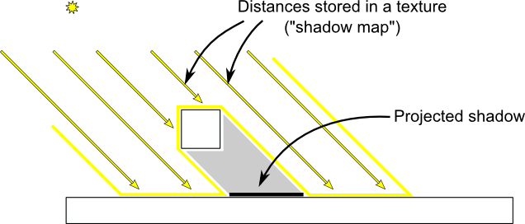
sence
Sence preprosto vklopimo
Celotna implementacija z shaderji
Osnovni material podpira sence
Več vrst senc z različnimi hitrosti izrisa:
brez filtra (nazobčen izgled)
poisson sampling (šahovnica)
eksponentna funkcija
eksponentna funkcija z mehčanjem

Slide 17
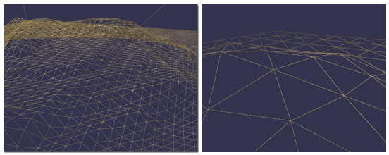
Height map
Podpora za izgradnjo terena iz slike (ang. height map)
Možno določiti natančnosti terena
Tekturiranje
Samo teren, ostale elemente dodamo sami

Slide 18
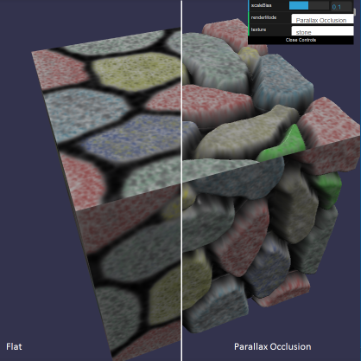
Parallax mapping
Implementacija z shaderjem
Se ne naredijo novi trikotniki
Scena lahko postane veliko lepša in podrobna
Za vdolbine potrebujemo tekturo
Deluje zelo hitro

Slide 19
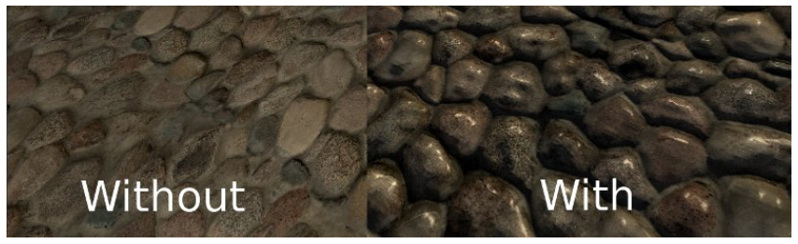
Bump mapping
Poseben material implementiran z shaderjem
Potrebujemo bump teksturo
Geometrija ostane enaka
Spremenijo se normale glede na bump teksturo

